Slide 1
Край родной, любимый – мой неизвестный Красноярск

Slide 2
Тема исследования: Красноярск творческий (музыка, театры, музеи)
5 А класс

Slide 3
Этапы проведения:
Подготовительный (сбор информации)
Исследовательский
Итоговый (оформление класса)

Slide 8
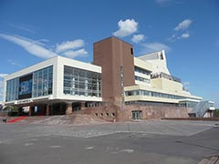
Красноярская филармония

Slide 9
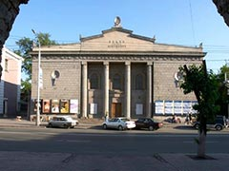
Красноярский драматический
театр им. А.С.Пушкина

Slide 10
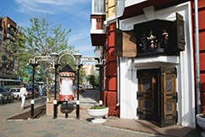
Театр кукол

Slide 11
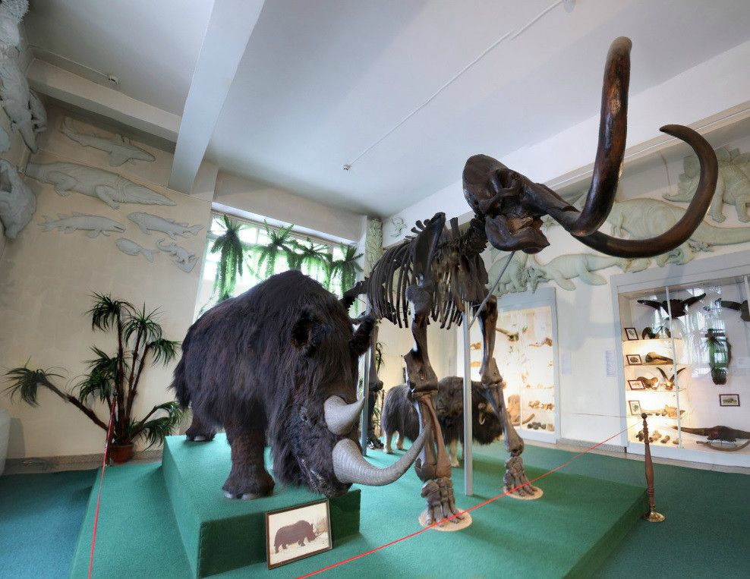
Краевой краеведческий музей

Slide 12
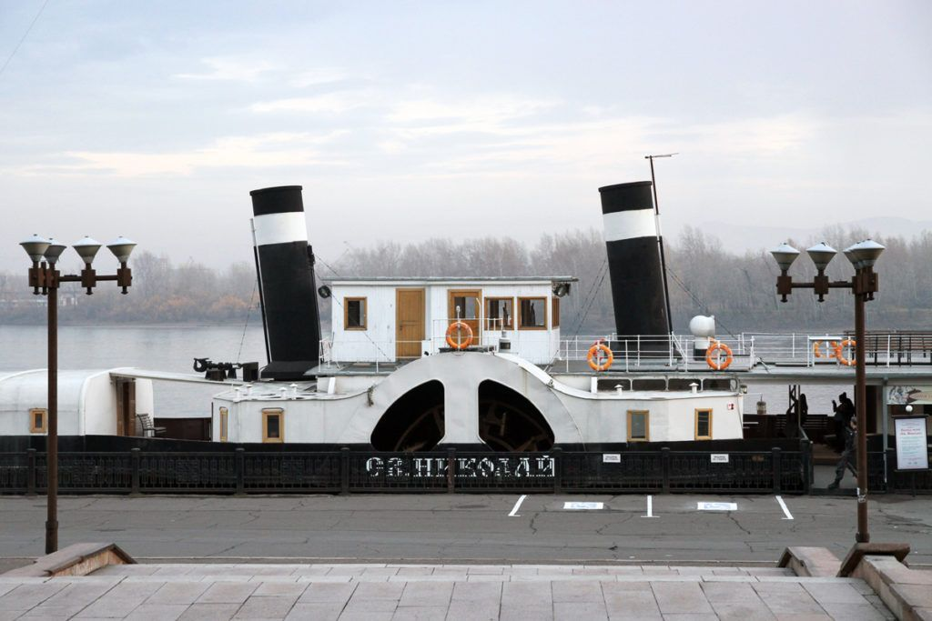

Slide 13
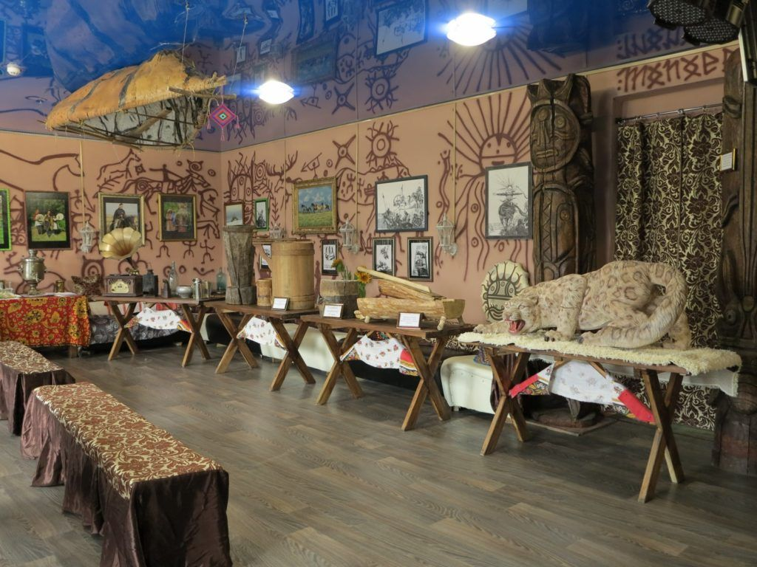
Музей мёда

Slide 14
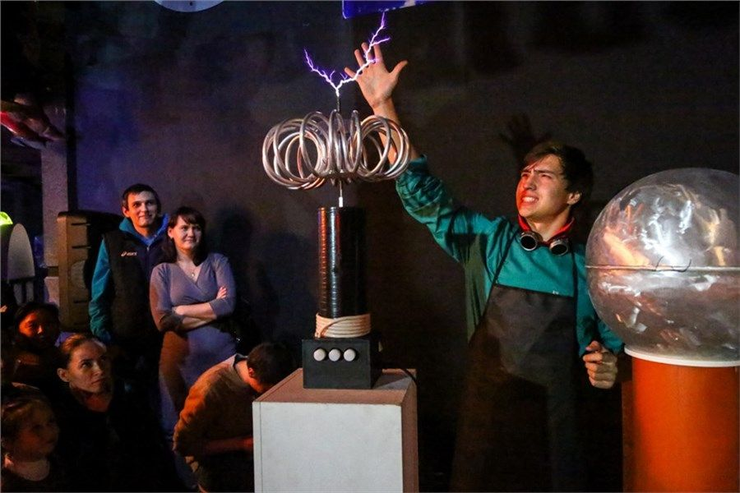
Ньютон-парк

Slide 15
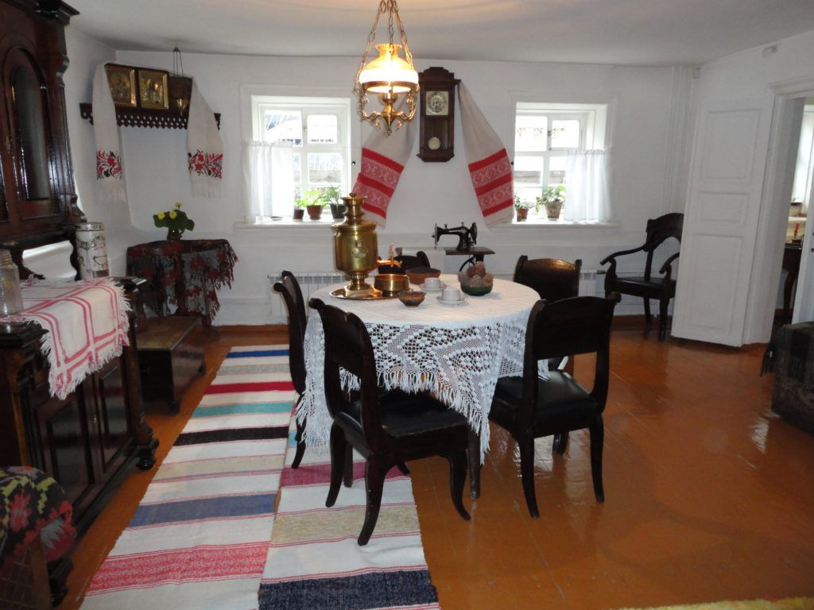
Музей В.И.Сурикова

Slide 16
Итоги проекта
«Красноярск
творческий»

Slide 17
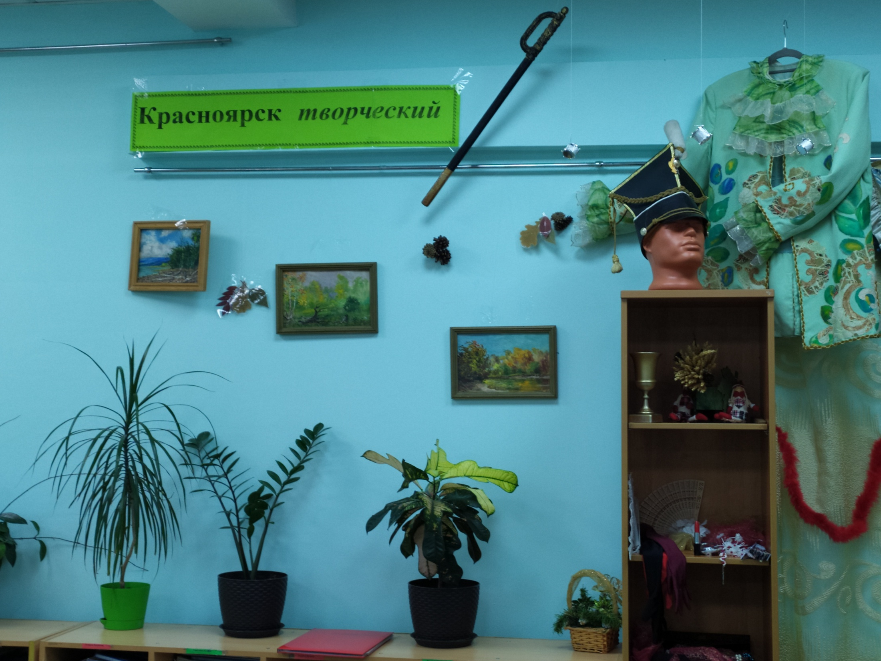

Slide 18
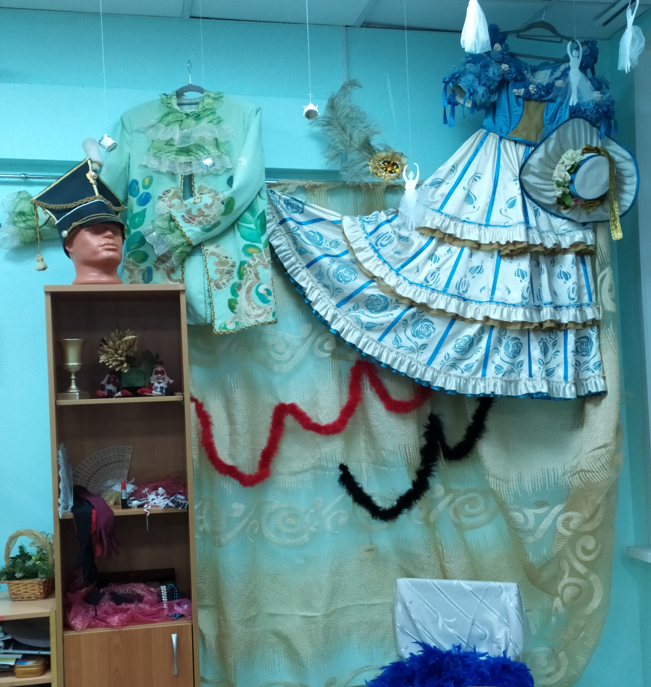

Slide 19
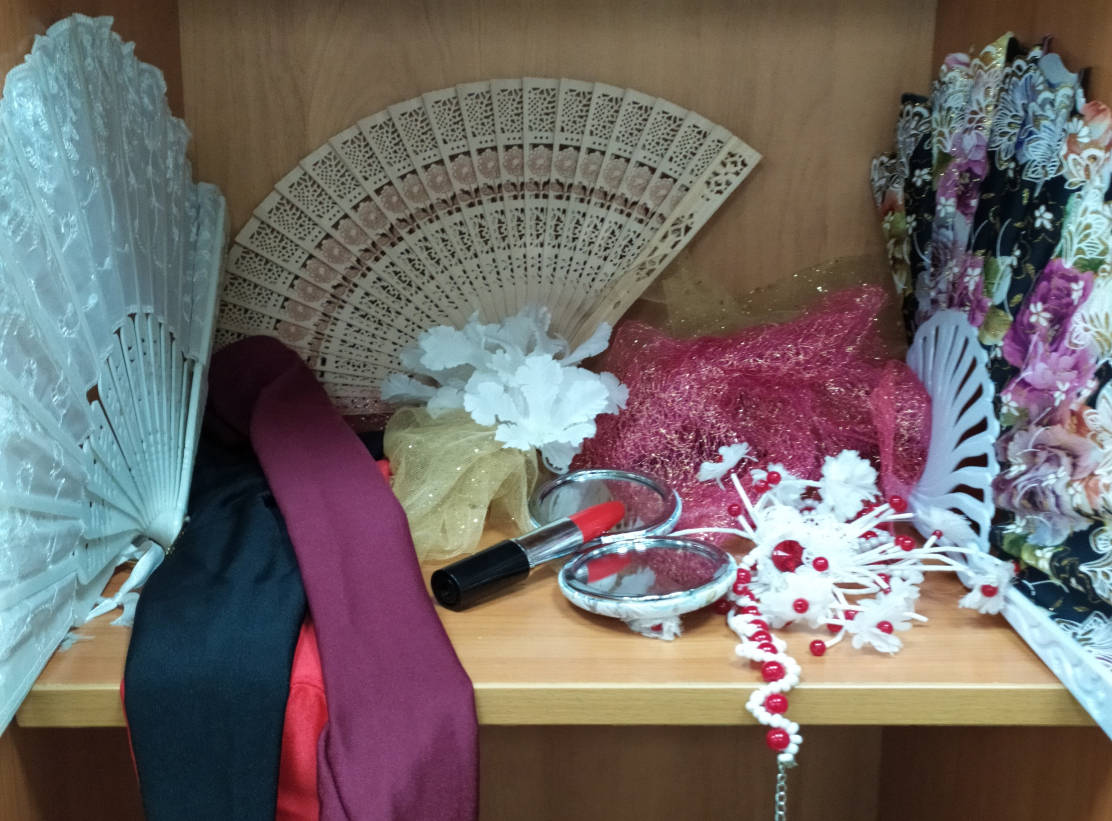

Slide 20
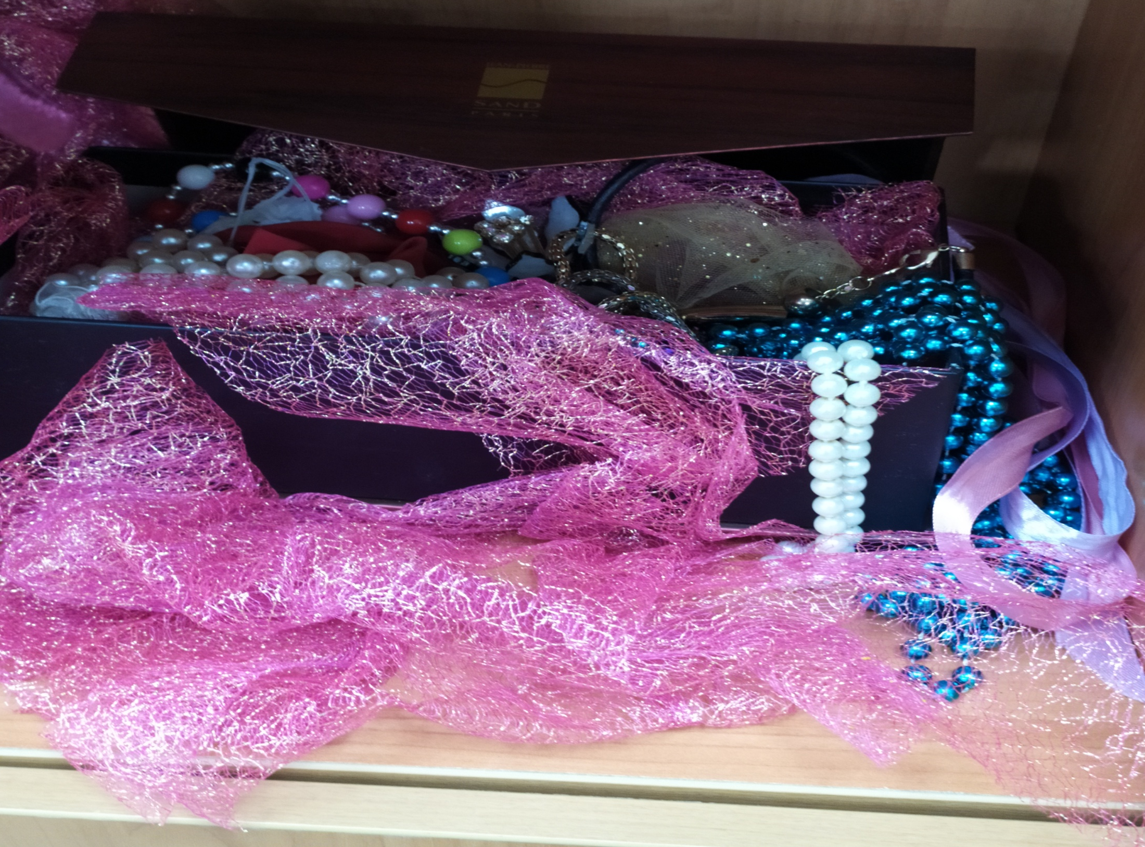

Slide 21
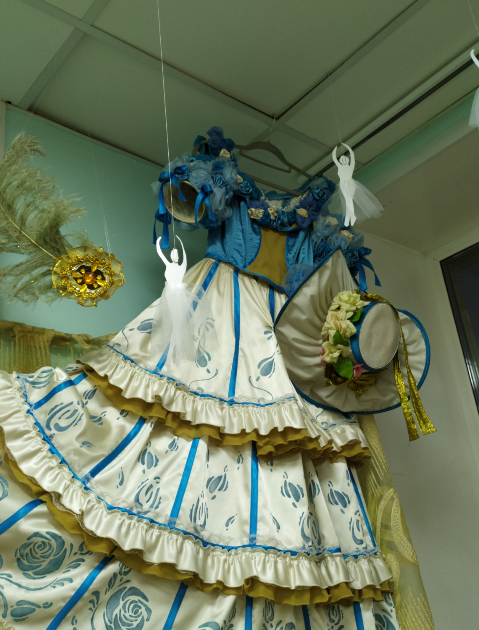

Slide 22
